Slide 1

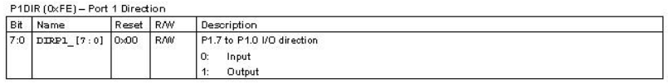
实验一 LED 灯控制实验（ Basic / Exp1 ）
ZIGBEE(CC2530)模块硬件上设计有 2 个 LED 灯，用来编程调试使用。分别连接 CC2530 的 P1_0、P1_1两个 IO 引脚。2 个 LED 灯共阳极，当 P1_0、P1_1 引脚为低电平时候，LED 灯点亮。
P1 寄存器为可读写数据寄存器，P1DIR 为 IO 输入输出选择寄存器

Slide 2
#include <ioCC2530.h>
#define uint unsigned int
#define uchar unsigned char
//定义控制LED灯的端口
#define LED1 P1_0 //定义LED1为P10口控制
#define LED2 P1_1 //定义LED2为P11口控制
//函数声明
void Delay(uint); //延时函数
void Initial(void); //初始化P1口

Slide 3
//延时函数
void Delay(uint n)
{
uint i,t;
for(i = 0;i<5;i++)
for(t = 0;t<n;t++);
}
//初始化程序
void Initial(void)
{
P1DIR |= 0x03; //P1_0、P1_1定义为输出
LED1 = 1; //LED1灯熄灭
LED2 = 1; //LED2灯熄灭
}

Slide 4
void main(void)
{
Initial(); //调用初始化函数
LED1 = 0; //LED1点亮
LED2 = 0; //LED2点亮
while(1)
{
LED2 = !LED2; //LED2闪烁
Delay(50000);
}
}

Slide 5
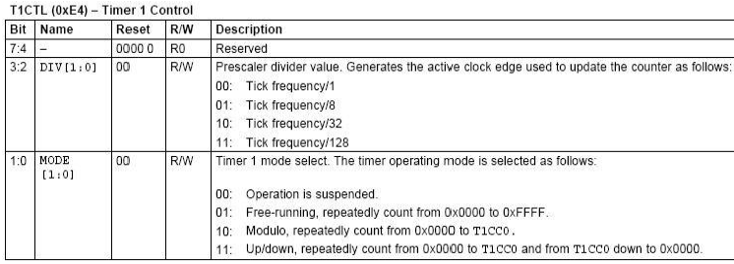
实验二 Timer1 控制实验（ Basic / Exp2 ）
T1CTL 为 Timer1 定时器控制状态寄存器，通过该寄存器设置定时器模式和预分频系数。

Slide 6
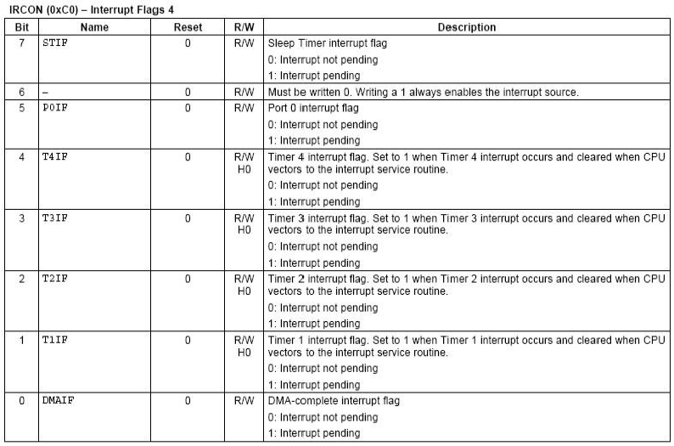
IRCON 寄存器为中断标志位寄存器，通过该寄存器可以判断相应控制器 Timer1 的中断状态。

Slide 7
#include <ioCC2530.h>
#define uint unsigned int
#define uchar unsigned char
#define LED1 P1_0
#define LED2 P1_1
uint counter=0; //统计溢出次数
uint TempFlag; //用来标志是否要闪烁
void Initial(void);
void Delay(uint);

Slide 8
void Delay(uint n)
{
uint i,t;
for(i = 0;i<5;i++)
for(t = 0;t<n;t++);
}
void Initial(void)
{
//初始化P1
P1DIR = 0x03; //P1_0 P1_1为输出
LED1 = 1;
LED2 = 1; //熄灭LED
//初始化T1定时器
T1CTL = 0x0d; //中断无效,128分频;自由运行模式(0x0000->0xffff);
}

Slide 9
void main()
{
Initial(); //调用初始化函数
LED1 = 0; //点亮LED1
while(1) //查询溢出
{
if(IRCON > 0)
{
IRCON = 0; //清溢出标志
TempFlag = !TempFlag;
}
if(TempFlag)
{
LED2 = LED1;
LED1 = !LED1;
Delay(6000);
}
}
}

Slide 10
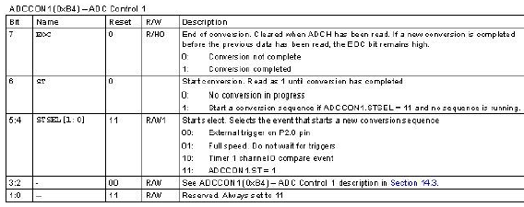
实验三 模拟电压 AD 转换实验（ Basic / Exp7 ）

Slide 11
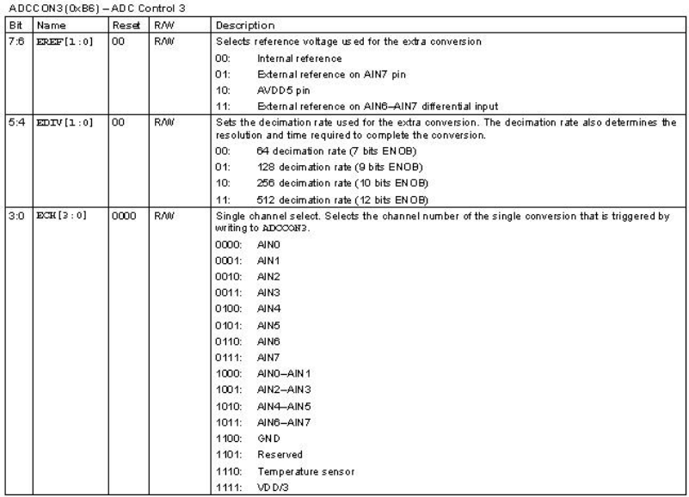

Slide 12
#include "ioCC2530.h"
#include "./uart/hal_uart.h"
#define uint unsigned int
#define ConversionNum 20
//定义控制灯的端口
#define led1 P1_0
#define led2 P1_1
void Delay(uint);
void InitialAD(void);
char adcdata[]=" 0.0V ";

Slide 13
void Delay(uint n)
{ uint i,t;
for(i = 0;i<5;i++)
for(t = 0;t<n;t++);
}
void InitialAD(void)
{
P1DIR = 0x03; //P1控制LED
led1 = 1;
led2 = 1; //关LED
ADCCON1 &= ~0X80; //清EOC标志
ADCCON3=0xbf; //单次转换,参考电压为电源电压，
//对1/3 AVDD进行A/D转换，12位分辨率
ADCCON1 = 0X30; //停止A/D
ADCCON1 |= 0X40; //启动A/D
}

Slide 14
void main(void)
{
char temp[2];
float num;
InitUart(); // baudrate: 57600
InitialAD(); // 初始化ADC
led1 = 1;
while(1)
{
if(ADCCON1>=0x80)
{
led1 = 1; //转换完毕指示
temp[1] = ADCL;
temp[0] = ADCH;
ADCCON1 |= 0x40; //开始下一转换

Slide 15
temp[1] = temp[1]>>2; //数据处理
temp[1] |= temp[0]<<6;
temp[0] = temp[0]>>2;
temp[0] &= 0x3f;
num = (temp[0]*256+temp[1])*3.3/4096; //12位， 取2^12;
num = num/2+0.05; //四舍五入处理
//定参考电压为3.3V。12位精确度
adcdata[1] = (char)(num)%10+48;
adcdata[3] = (char)(num*10)%10+48;
prints(adcdata); //将模拟电压值发送到串口
Delay(30000);
led1 = 0; //完成数据处理
Delay(30000);
}
}
}

Slide 16
实验四 温湿度传感器实验（ Sensor / Exp6 ）
相关寄存器参见实验指导书
/* 包含头文件 */
#include <stdio.h>
#include <string.h>
#include <math.h>
#include "./uart/hal_board_cfg.h"
#include "./uart/hal_uart.h"
#include "./sht11/sht11.h"

Slide 17
//定义控制灯的端口
#define LED1 P1_0
#define LED2 P1_1
#define uint unsigned int
#define uchar unsigned char
void LedInit(void)
{
P1DIR |= 0x03; //设置LED
LED1 = 1;
LED2 = 1;
}

Slide 18
void main(void)
{
char temp_buf[10];
char humi_buf[10];
float humi,temp;
LED1 = 0; //LED1点亮，表示程序启动
InitUart(); // 初始化串口 bautrate:57600
Sht11Init();

Slide 19
while(1)
{
if(GetHumiAndTemp(&humi,&temp) == 0)
{ sprintf(humi_buf, (char *)"%f", humi);
sprintf(temp_buf, (char *)"%f", temp);
prints(“temp:”); prints(temp_buf);
prints(“ humi:”); prints(humi_buf);
prints("\r\n");
Sht11Delay(50000);
Sht11Delay(50000);
Sht11Delay(50000);
LED2 = !LED2; //LED2闪烁，表示温湿度采样正常
}
}
}

